Slide 1
Сила слова в нашей жизни
Исследовательский проект учащихся 6-б класса ГБОУ средняя школа 314, под руководством Мироновой О.Н, учителя географии

Slide 2
Наше исследование посвящено изучению влияния слова на физическое и духовное здоровье человека
Цель проекта: выяснить, способно ли слово человека влиять на его здоровье .

Slide 3
Проект рассчитан на 2 месяца
Работали по группам:
1 группа : « Сила слова»
2 группа : « Живая вода
Масару Эмото»
3 группа : « Исследователи»

Slide 4
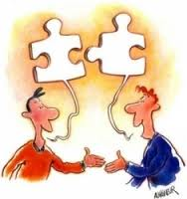
Сила слова
Слово человека – энергия

Slide 5
Цель исследования:
Выяснить, как наши слова влияют на нашу жизнь, здоровье, судьбу.

Slide 6
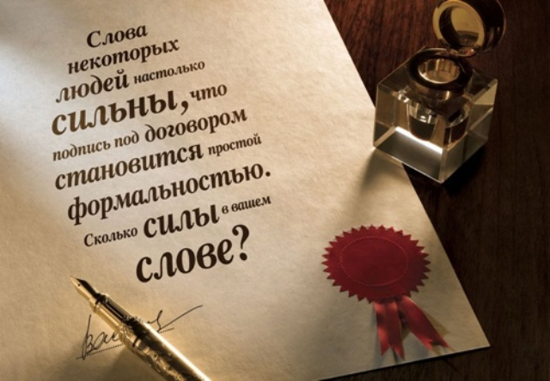

Slide 7
Если мы говорим хорошие слова – добрыми энергиями насыщается пространство. Если слово нецензурное, грязное, оно засоряет пространство. Человек может « заболеть» , соприкоснувшись с этой энергией

Slide 8
Есть слова пострашнее, чем порох чем снаряд над окопными рвами. Я советую людям при ссорах осторожнее быть со словами. Мир устроен на этой основе, и достаточно, в общем, серьезно о любом опрометчивом слове пожалеете рано иль поздно. Вы к словам проявляйте терпенье, не берите в расчет кривотолков. Ведь от них остаются раненья как от мелких, но острых осколков.
М. Матусовский

Slide 9
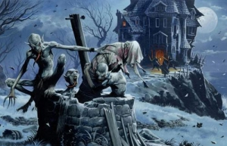
Немного истории
В Древней Руси мат –являлся заклинанием.
Через брань люди вступали в общение с нечистой силой и бесами, призывая их в свою жизнь.

Slide 10
Все знали, что
Бранить детей матом нельзя – они будут мучимы бесами

Slide 11
Все знали , что
Материться в доме нельзя – бесы будут жить в этом жилище

Slide 12
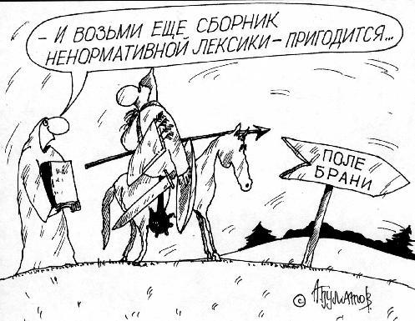
Выругаться можно было на поле брани

Slide 13
Научно подтвержденным фактом является то , что
Мат опасен для здоровья
Мат способствует снижению интеллекта
Мат провоцирует преступления
Мат создает иллюзию вседозволенности

Slide 14
Отношение церкви к сквернословию
Православная церковь всегда запрещала сквернословие, злоречие. Порок этот находится в прямой зависимости от того, насколько человек развит духовно.

Slide 15
Группа ученых под руководством П.П.Гаряева пришла к выводу
С помощью словесных мыслеобразов человек
создает или разрушает свой генетический аппарат

Slide 16
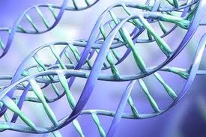
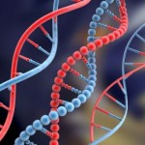
Бранные слова, как бы, взрываются в генетическом аппарате человека. Вследствие этого происходят мутации, которые с каждым поколением ведут к вырождению человека

Slide 17
Отказавшись от уродливого языка ,вы поможете себе обрести здоровье, ясность мыслей, поступков и любовь ваших близких

Slide 18
Если ты сквернословишь, у тебя два пути :
Первый путь: зная, что это плохо, продолжать нецензурно выражаться, тем самым включить программу самоуничтожения
Второй путь: это путь самосовершенство-вания, путь красоты, путь здоровья

Slide 19
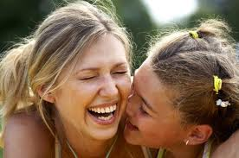
Выбор за тобой!

Slide 20
Живая вода Масару Эмото
Цель исследования: выяснить , как наши мысли, чувства и слова воздействуют на материальную действительность

Slide 21
Слова- это вибрации природы. Следовательно, красивые слова создают красивую природу , уродливые –создают уродливую, и это является основой вселенной
Масару Эмото.

Slide 22
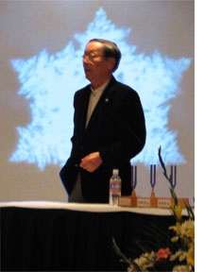
Японский ученый Масару Эмото научно доказал, что вода не только воспринимает информацию, но может меняться под воздействием слова и мысли

Slide 23
Японский исследователь Масаро Эмото наблюдал, как изменяется вода под действием информации ( слова, мысли, картинки). Он фотографировал замороженные кристаллы воды с помощью электронного микроскопа

Slide 24
Ученый сделал вывод, что похвала влияет на воду лучше, чем требование, а сквернословие не способно породить гармоничную красоту, а напротив – разрушает.

Slide 25
Посмотрите как меняются кристаллы воды
Это кристалл воды из озера рядом с городом
Этот же кристалл после 1 часа молитвы

Slide 26
Посмотрите как меняются кристаллы воды
К стакану с водой прикрепили слово «спасибо»
Эта вода стояла рядом с фотографией Адольфа Гитлера

Slide 27
Посмотрите как меняются кристаллы воды
Этой воде 5500 человек послали любовь
Это вода после слов
« ты меня достал»

Slide 28
Посмотрите как меняются кристаллы воды
Это кристалл воды из реки, на берегу которой стоит город
Это кристалл ключевой воды

Slide 29
Посмотрите как меняются кристаллы воды
Это вода после слова «христианство»
Это вода после слова «ислам»

Slide 30
К этой воде прикрепили название всех религий мира

Slide 31
Вы только представьте,
Что когда вы ругаетесь наши молекулы, похожие на снежинки в спокойном состоянии, взрываются, принимая вид грязных клякс.
Вообразите , что делают с водой бранные слова. Это они способны сотворить с человеком. Ведь человек на 80 % состоит из воды!

Slide 32
Исследователи
Цель работы: провести опрос среди учащихся, обработать полученную информацию.

Slide 33
Среди учеников 6-классов было проведено анкетирование

Slide 34
Результаты анкетирования
Почему учащиеся употребляют бранные слова?
Плохо ли ругаться матом?

Slide 35
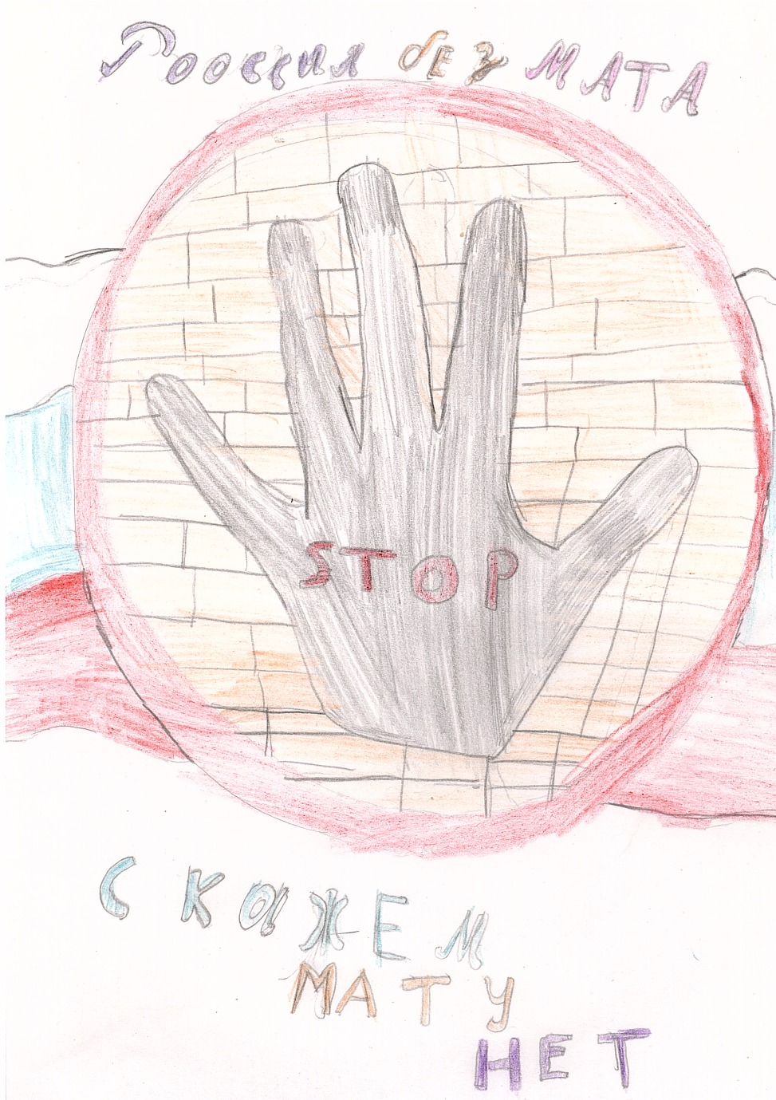

Slide 36
Соблюдай правила общения
Извинись перед человеком , которого ты оскорбил.
Думай прежде , чем говорить.
Осознавай смысл сказанных слов.
Не говори плохие слова сам. Скажи себе : « Все говорят , а я не буду.
Помни: « Не то , что входит в уста оскверняет, а то что выходит из уст.»

Slide 37
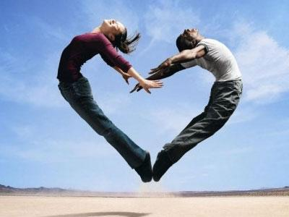
Наш мир прекрасен! Стремись к прекрасному! Твори прекрасное! И твоя жизнь станет прекрасной!

